Slide 1
Österreichisches Landwirtschaft und Bioprodukte
von Amy White
den 18ten November, 2015

Slide 2
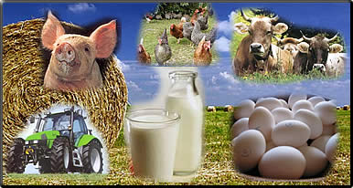
Landwirtschaft

Slide 3
Landwirtschaft
Geschichte
Getriebe
Fleisch/Milch
Bioprodukte

Slide 4
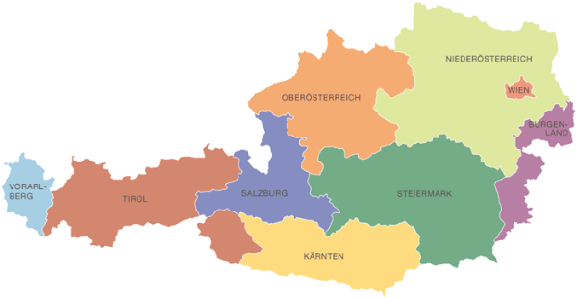
Geschichte
Historische, 87% des Leutes waren die Bauern. Bei 1950, war dieses Nummer weniger als 50%. Heute, nur 4% des Leutes in Österreich sind die Bauern.
Der Bio-Lebensmittel Bewegung begann im 1990s, wann es 400% gewachsen war. Seit 1998 machen sie ungefähr die Selbe Maß.
Heute machen die Österreichische Bauern so viele Milch, Fleisch, Eiern, und Getriebe, dass sie für diese Produkte unabhängig von Europa und dem ganzen Welt sind.

Slide 5
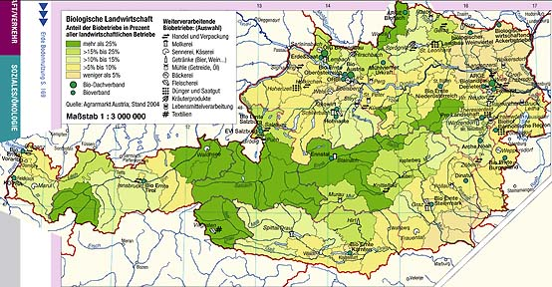

Slide 6
Landwirtschaft
Geschichte
Getriebe
Fleisch/Milch
Bioprodukte

Slide 7
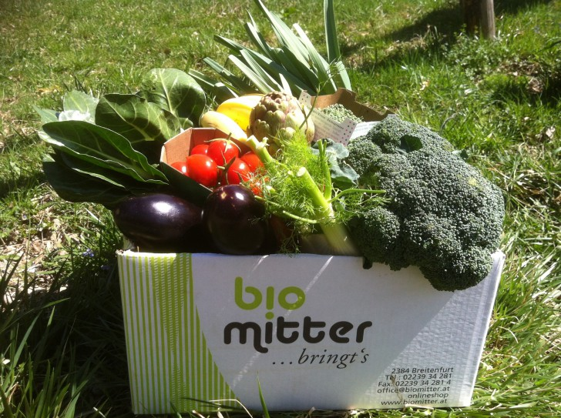
Getriebe, Obst und Gemuse
Biomitter GmbH
Jeder Woche, schicken sie einen Box mit den Obst und Gemüse zu seiner Verbrauchern.
Diese Produkte kommt von Europa, nicht nur Österreich.
Alle von ihre Produkte sind Bioprodukte
Österreich produziert die Meisten Biogetriebe des Europas
60% der Getriebe in Österreich sind Biogetriebe

Slide 8
Landwirtschaft
Geschichte
Getriebe
Fleisch/Milch
Bioprodukte

Slide 9
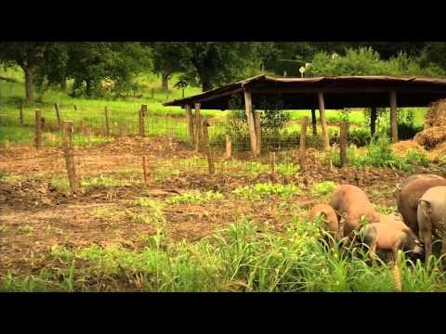
Fleisch und Milch

Slide 10
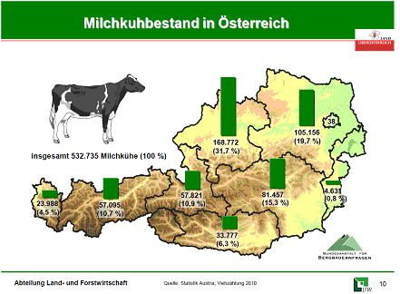
Fleisch und Milch fortgesetzt...

Slide 11
Landwirtschaft
Geschichte
Getriebe
Fleisch/Milch
Bioprodukte

Slide 12

Bioprodukte (von der Ministerium für eines lebenswertes Österreich genommen)
Österreich ist eine Bioparadies und der Bioweltmeister.
Möglichst geringer Einsatz von Fremdenergie
Nützen von natürlichen Selbstregulierungs-Mechanismen
Ernährung des Bodens und nicht der Pflanze
Möglichst geschlossene Kreisläufe
Artgerechte Haltung der Tiere
Umweltschonung
Ernahrungsbewusste Menschen
Beste Biolebensmittel
Hohe Bodenqualtität
Wohlbelinden der Tiere
Robuste Pflanzen

Slide 13
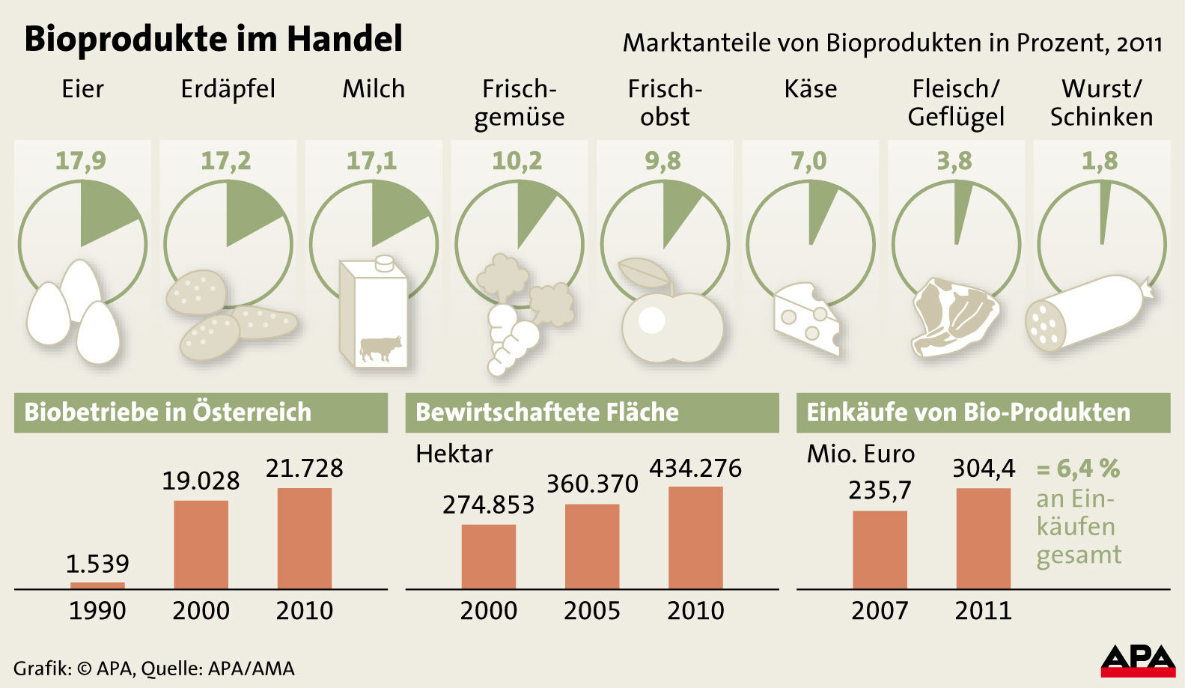

Slide 14
Zusammenfassung der Diskussion
Nachteile der Bioprodukte
Probleme mit der Bioprodukte
die Moralische Weh für die Tiere
Bessere Qualität
keine Gentechnik
Mehr Lokale
Obst und Gemüse kommt von andere Länden in Europa mit eine wärme Klima
Deshalb, haben Österreich
Es kostet typische zwischen 15 und 20 Prozent mehr.
Es ist sehr schwer, alles zu regulieren.
Importschlager
300 L der Wasser für die Kartoffeln in Ägyptien
Mann musst über seine Verbraucher denken. Zum Beispiel bei McDonalds brauchen sie die Biolebensmittel nicht.

Slide 15
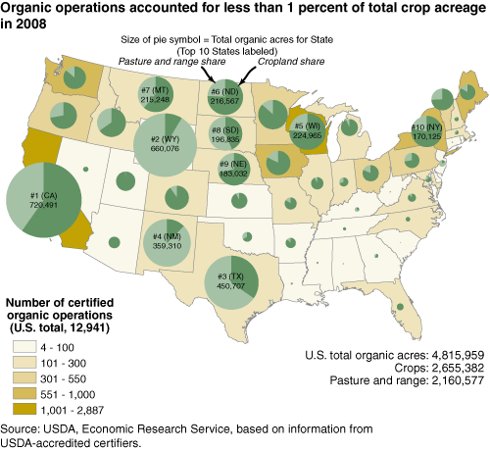
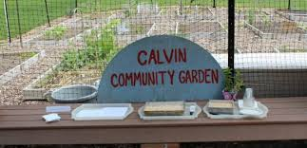
Unterschieden mit dem USA
In den USA finde ich, dass die Bewegung der Biolebensmittel immer vergrossern werde. Aber weil unsere Land so groß ist, haben wir viel mehr Probleme damit, alles zu regulieren. Jetzt gibt es eine großere Bewegung, dass wir am meistens die lokalische erwachsene Essen kochen sollen. Auch können wir dieses am Calvin sehen, weil wir eine Garten für unsere Pflanzen haben, und wir kochen auch mit diesen Pflanzen im Commons und Knollcrest. Wir haben auch viele solidarische Landwirtschaft im Grand Rapids und Michigan.

Slide 16
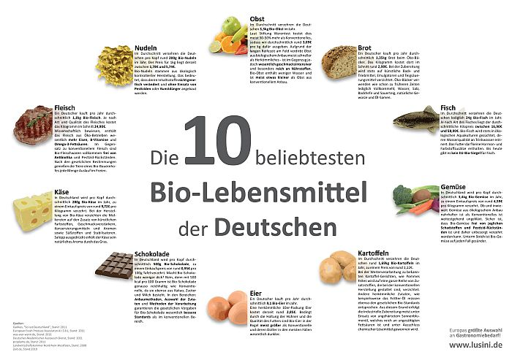
Deutschland

Slide 17
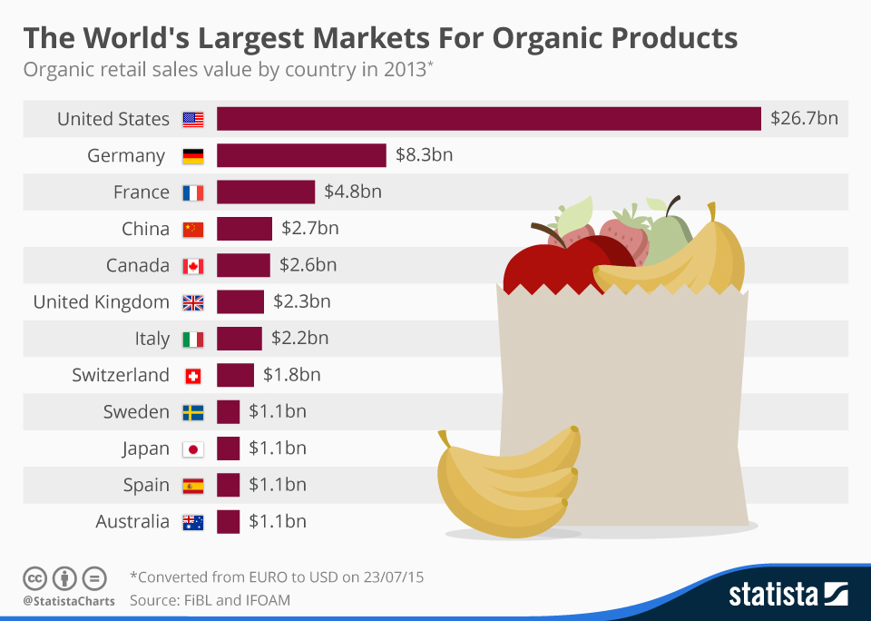

Slide 18

Der Zukunft

Slide 19
Österreichisches Landwirtschaft bringts: Schutz für Menschen, Tiere und Pflanzen.

Slide 20
References
https://www.youtube.com/watch?v=8vvxy05idd4
http://www.bmlfuw.gv.at/land/lebensmittel/biolebensmittel.html
https://www.youtube.com/watch?v=R47YyMvlJGE
http://orgprints.org/2484/1/freyer_et_al.pdf
http://www.austria.info/at/aktivitaten/essen-und-trinken/bioparadies-osterreich
https://www.youtube.com/watch?v=EQVriRsKhJo
https://www.youtube.com/watch?v=qBk20YkW38k

